Slide 1
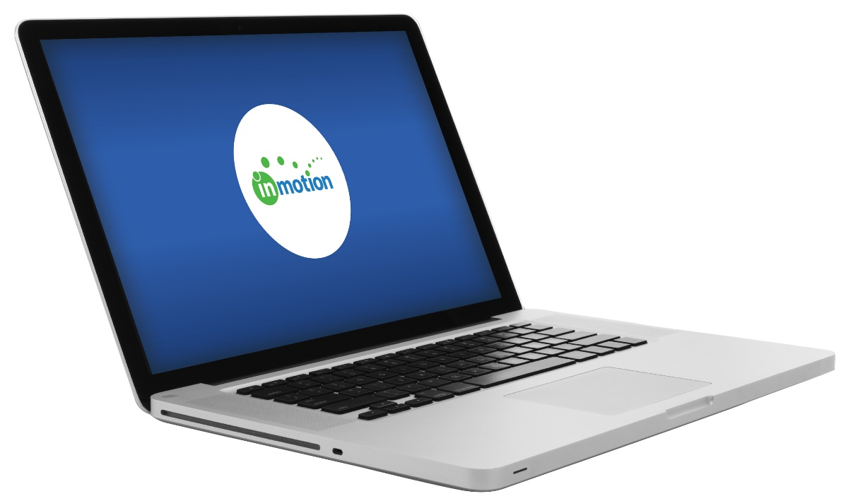
InMotion: invio e revisione di un progetto

Slide 2
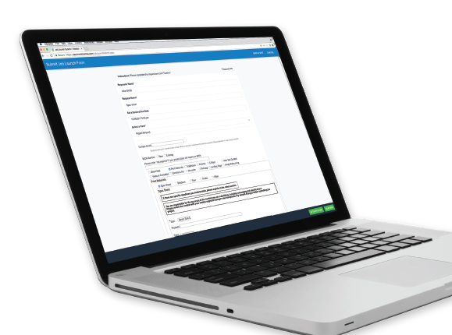
InMotion: come lanciare e revisionare un progetto
Viene spiegato come eseguire il lancio e la revisione dei progetti di marketing attraverso InMotion.

Slide 3
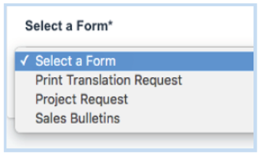
Tipi di progetti in InMotion
Moduli (richiesta di progetto, opuscolo per le vendite, richiesta di stampa traduzione)
Sono disponibili tre moduli diversi:
1. Richiesta di progetto
2. Richiesta di traduzione
3. Opuscoli per le vendite
Il modulo Richiesta di progetto è quello più utilizzato. Consente l’invio di massa di email (eblast), un invio diretto tramite posta, grafiche per fiere commerciali e tante altre attività.

Slide 4
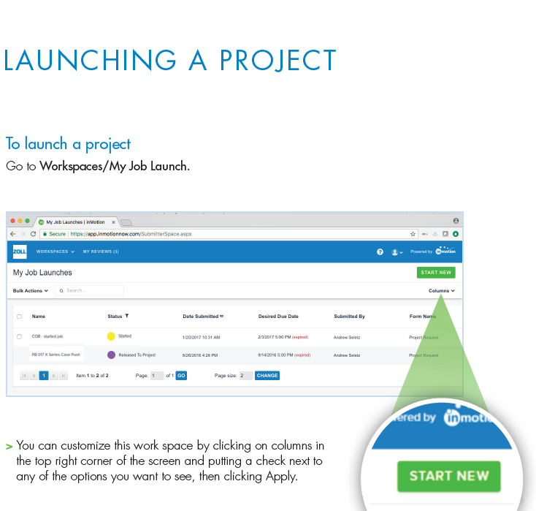
Lancio di un progetto
Vari tipi di progetti in InMotion. Ciascun tipo ha i propri requisiti.
Informazioni complete e precise
Utilizzare InMotion per apportare modifiche al progetto, vedere chi sta lavorando al progetto e seguirne l’avanzamento.

Slide 5
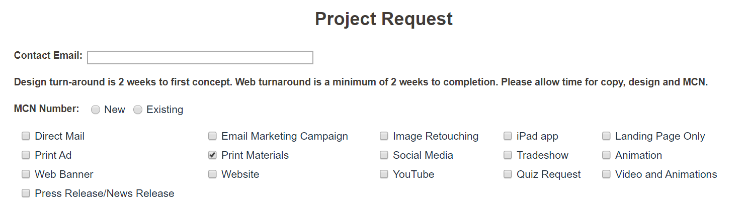
Tipo di progetto
È possibile scegliere più tipi di progetto in una richiesta di progetto.

Slide 6
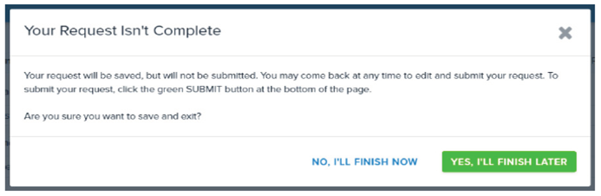

Salva il progetto e inizia successivamente
Salva il lavoro ed esci.
Questa opzione consente di continuare a compilare la richiesta e inviarla in un’altra data. Oppure, di inviare il lavoro. Se si salva e si esce e il lavoro nel pannello di controllo è giallo, non possiamo ancora visualizzare il lavoro in questione. Il lavoro è visibile solo all’autore. Viene visualizzata una finestra a comparsa con il messaggio sottostante per avvisare l’autore che la richiesta non è completa.
Salva il lavoro e ricomincia successivamente
Cosa significa?
Quando la richiesta è completata correttamente, sulla schermata viene visualizzato l’invio e si riceve una notifica tramite email indicante che la richiesta è stata inviata.

Slide 7
Stati del lancio del mio lavoro
Una richiesta è stata avviata ma non ancora inviata. È necessario finire e inviare il lavoro affinché l’ufficio Servizi di marketing integrato (IMS) possa visualizzarlo.
Avviato
Nuovo
È stata inviata una richiesta che è ora in fase di elaborazione da parte dell’ufficio Gestione dei progetti.
La richiesta è stata inviata e accettata. È stata assegnata a un team.
Inviato all’ufficio Progetti
L’autore o qualcun altro del team sta apportando modifiche alla richiesta originale. La richiesta dovrà essere inviata di nuovo in modo che il team possa visualizzarla.
In fase di revisione
La richiesta è stata rifiutata. È stata inviata un’email all’utente con la motivazione del rifiuto.
Rifiutata

Slide 8

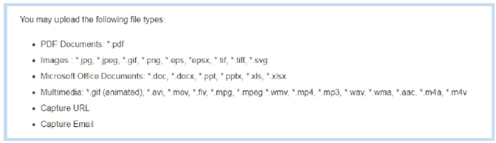
Aggiungi allegati alla mia richiesta
Quando si compila una nuova richiesta, qualora si vogliano caricare file a supporto del progetto, fare clic su XXXXXXX in basso a destra

Slide 9
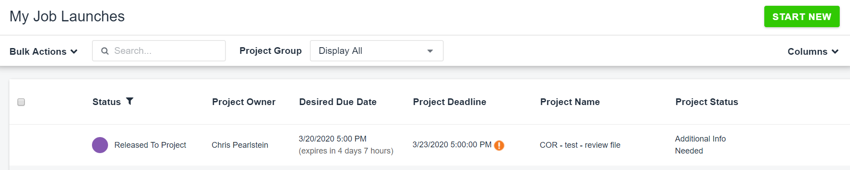
Controllo del mio progetto
Stato – indica se il progetto è stato accettato oppure no.
Titolare del progetto – persona che ha lavorato di più al progetto; è modificabile
Data di scadenza desiderata – data richiesta dall’autore
Scadenza del progetto – il punto esclamativo indica che la data di scadenza è stata modificata
Nome del progetto – si tratta del nome in cui è stato modificato il progetto – usare questo nome in tutte le comunicazioni tramite email
Stato del progetto – cambia sempre e mostra informazioni importanti sul progetto

Slide 10
Bozze per la revisione

Slide 11
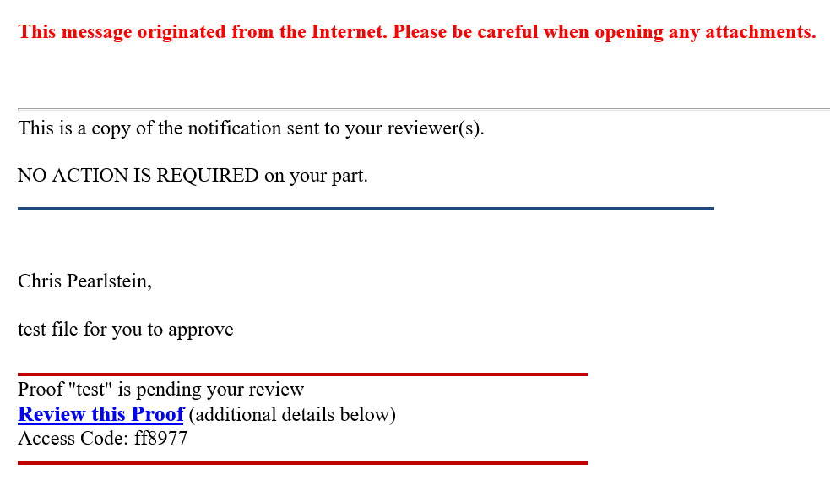

Accesso alla revisione
Sarà inviata un’email denominata “Copia di notifica al revisore - Bozza disponibile per la revisione” - “prova”, con un link alla revisione
In alternativa, accedere a inMotionnow.com e andare alla Scheda revisione

Slide 12
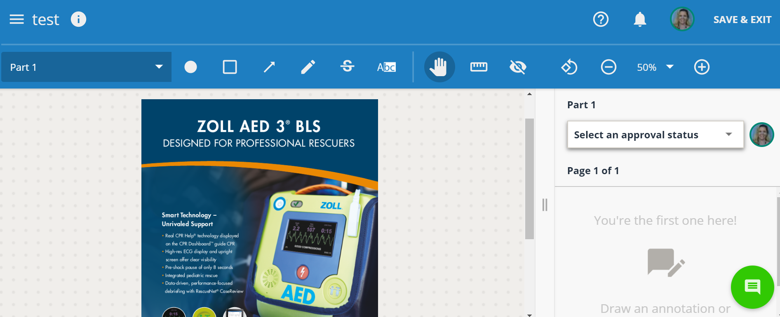
Feedback
Strumenti per modificare
la bozza
Con chi si sta lavorando alla revisione
Messaggio da parte del grafico
Nascondi commenti
Versioni
Rapporto
Download
Seleziona uno stato di approvazione per ogni pagina
Numero di pagine
I commenti o le modifiche vengono visualizzati in quest’area
Aggiungi un commento

Slide 13
Cosa aggiungere alla mia revisione?
Modifiche e commenti specifici.
Non aggiungere domande
In caso di molti commenti e modifiche, allegare un documento word nuovo
Aggiungere una nuova immagine alla revisione se la si desidera

Slide 14
Stato di approvazione
Approvato così come è – Nessuna modifica necessaria.
Approvato con modifiche – Occorre apportare le modifiche indicate ma il revisore non vuole ricevere di nuovo la bozza. La bozza è approvata in attesa delle modifiche indicate.

Slide 15
Stato di approvazione - segue
Modifica e invia di nuovo – Il revisore desidera che il grafico apporti le modifiche richieste e invii di nuovo il file per un’ulteriore revisione.
Contattami – Il revisore desidera essere contattato dal grafico al di fuori del sistema per discutere più nel dettaglio delle modifiche. Le modifiche potrebbero essere tante e difficili da descrivere oppure potrebbe essere necessario cancellare e rifare tutto.
Non pertinente – I commenti del revisore non sono necessari per la pagina in questione e/o la materia della pagina non è pertinente per il revisore. Ciò può accadere in caso di bozza di molte pagine che prevede un feedback da parte di revisori in molti gruppi diversi.

Slide 16
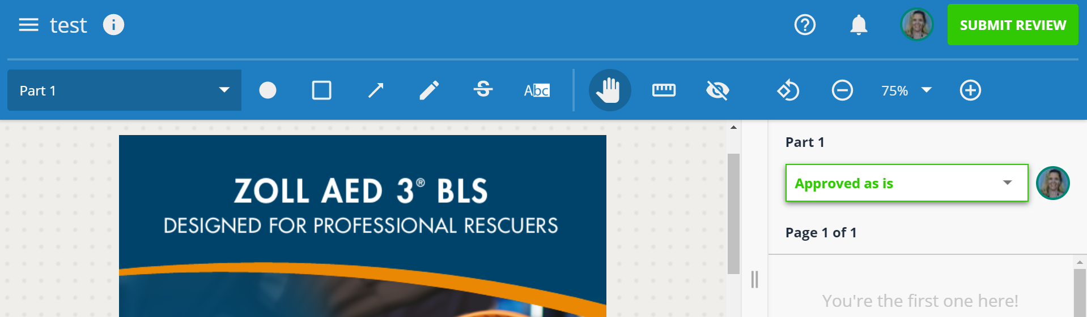
Invia la mia revisione
Dopo aver selezionato uno stato di approvazione per ogni pagina, nell’angolo in alto a destra appare il pulsante verde Invia revisione

Slide 17
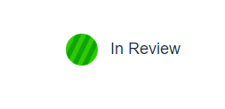
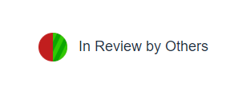
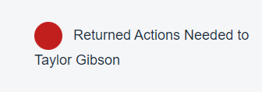
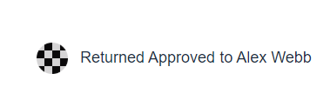
Revisioni
Se la revisione è ancora aperta, avrà la forma di un cerchio verde e vuol dire che occorre ancora inviarla.
Se la revisione è stata eseguita ma la bozza è ancora aperta per qualcun altro, sarà di colore verde e rosso.
Se la bozza è stata restituita da tutti con le modifiche, sarà di colore rosso.
Se la bozza è stata restituita da tutti allo stato approvato così com’è, sarà di colore bianco e nero.

Slide 18
Domande?

